Slide 1
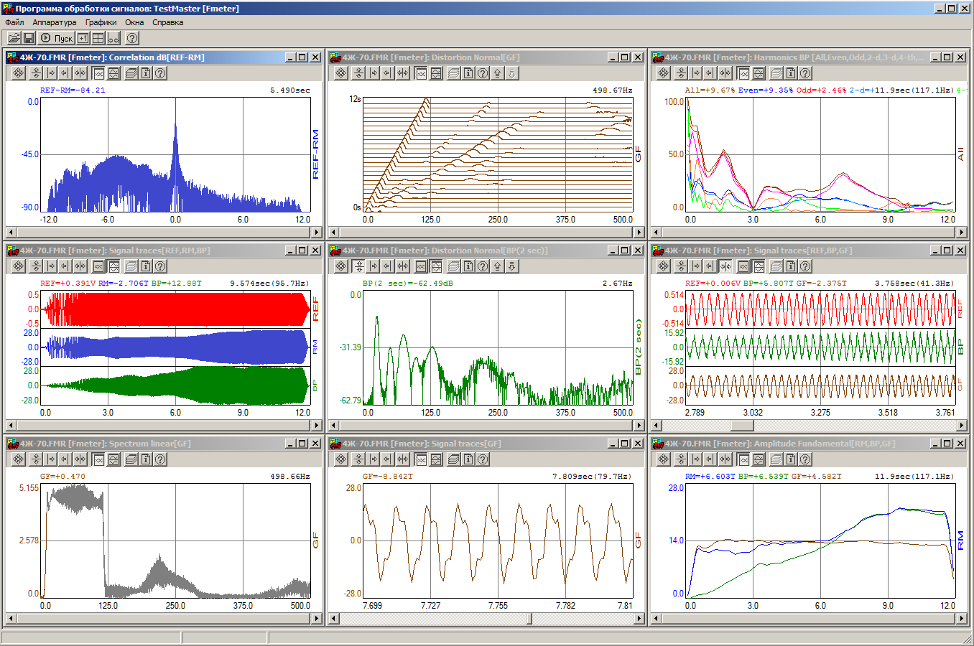
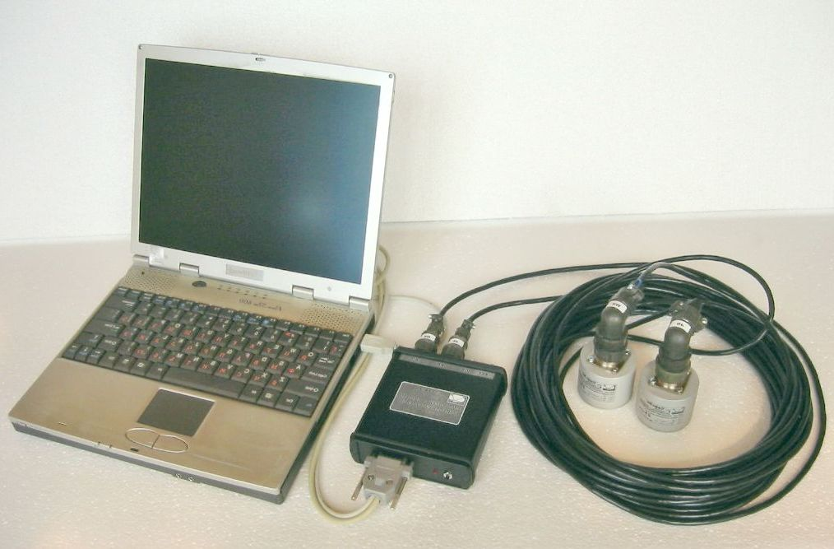
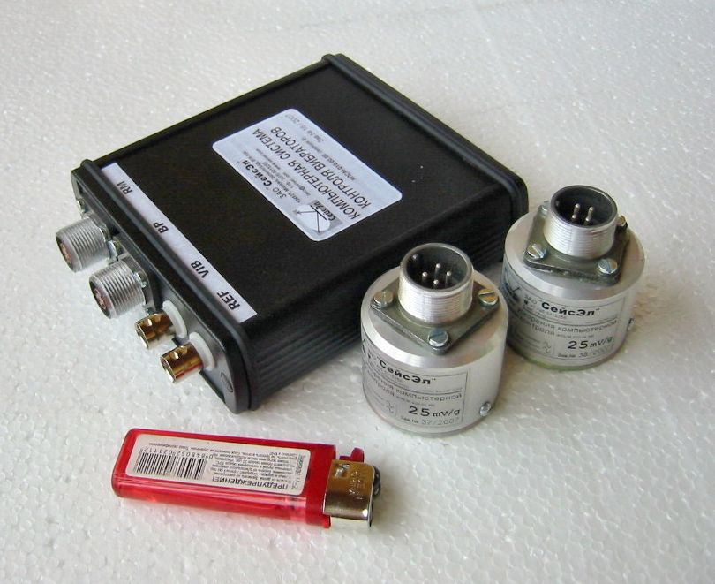
Seismic Source TESTER
Аппаратурно-программно-методический комплекс
для контроля источников сейсмических сигналов
Комплекс создан как инструмент супервайзера для получения объективного представления об источниках сейсмических сигналов. С его помощью можно определить характеристики качества излучения источников в условиях заданного профиля и оценить влияние на них внешних факторов
Программа обеспечивает:
Интерфейс управления аппаратурой комплекса;
Диагностику технического состояния и контроль характеристик излучения источников;
Проводную сверку источников на профиле;
Графическое и табличное представление результатов контроля;
Гибкий графический интерфейс при проведении исследований и жёсткий протокол при проведении типовых формальных проверок.
Методика обеспечивает:
Контроль как импульсных, так и вибрационных источников;
Контроль как отдельных источников, так и сейсморазведочного комплекса в целом;
Определение основных характеристик силового воздействия на грунт;
Выявление внешних и внутренних факторов, ограничивающих мощность и качество излучения источников;
Определение резонансов, их интенсивности и областей проявления;
Определение оптимальных параметров излучения для конкретных сейсмогеологических условий профиля.
Аппаратура TEST MASTER обеспечивает:
Запись контрольных сигналов от штатной системы управления;
Запись сигналов от внешних контрольных акселерометров
Ждущий режим запуска, запуск внешним импульсом, запуск по заданному времени;
Проводную (кабельную) сверку источников на профиле.
Режимы работы:
Fmeter, SQC16 – традиционные режимы работы (Pelton) с использованием независимых акселерометров.
VibTester/PulsTester - режим диагностического контроля, использующий шесть каналов регистрации. Дополняет традиционные методы новыми возможностями за счет учета штатных контрольных сигналов системы управления.
VibSimilarity/PulsSimilarity - режим контроля группы источников (сверка). Является аналогом групповой сверки по проводам, но позволяет обходиться без сейсмостанции.

Slide 2
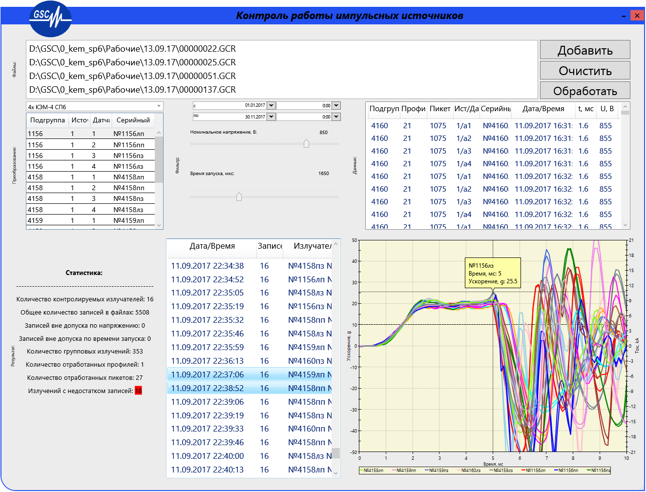
GSC ImpulseView
Программа Контроля работы импульсных источников
Программа GSC ImpulseView разработки ЗАО НПЦ "ГеоСейсКонтроль" предназначена для пакетного чтения файлов систем синхронизации импульсных источников, отображения содержащейся в них информации, вычисления дополнительных характеристик излучения и статистической обработки данных. Она позволяет оценить качество работы группы импульсных источников, по динамике изменения характеристик выявить источники, требующие регулировки и уже имеющие отклонения излучения от нормы.
Целевыми пользователями программы являются супервайзеры и представители персонала по обслуживанию импульсных источников при опытных работах и в производственном режиме.
Программа обладает простым и понятным интерфейсом на русском языке.
Программа предоставляет следующие возможности:
Пакетное чтение файлов из определённых пользователем каталогов и группировка записей по времени для одновременного анализа работы группы источников;
Выборка данных за определенный период времени регистрации;
Идентификация источников и излучателей с возможностью переименования к серийным номерам или позиционным обозначениям;
Контроль отсутствия регистрации для выявления случаев несрабатывания источников;
Контроль отклонения напряжения и времени запуска источников от номинальных значений;
Задание контрольных значений для каждого излучателя;
Расчет значений длительности импульса;
Расчет значений амплитуд усилия;
Подсчет статистики содержащей количество излучений, количество отработанных профилей и пикетов, записей с нарушением контрольных диапазонов и т.д.;
Визуализация графиков усилия, ускорения и тока источников;
Цветовая идентификация излучателей на графиках с возможностью анализа значений в интересующих точках;
Отображение информации содержащейся в записях, такой как:
- подгруппа;
- источник;
- профиль;
- пикет;
- дата/время регистрации;
- время запуска;
- напряжение заряда.
ЗАО НПЦ "ГеоСейсКонтроль"
115114, г. Москва,
ул. Дербеневская, д.20 стр. 16, подъезд 3
+7 (495) 123-39-70, +7 (495) 123-39-00
info@geoseiscontrol.ru
www.geoseiscontrol.ru

